Slide 1
Klinische les hematologie
Een 55-jarige vrouw met melaena
19-03-2019 - Lauré Fijen

Slide 2
Casus: patiënte, 55 jaar
SEH MDL: buikpijn en melaena
VG:
Jan. 2019: opname MDL i.v.m. koorts en braken; WD gastro-enteritis
2018: Ferriprieve anemie zonder verklaring bij gastro/coloscopie, bij VCE wel bloeding met stolsels in duodenum, echter bij push & pull gastroscopie g.b.
Medicatie: metamucil 1dd1, paracetamol ZN

Slide 3
Casus
Anamnese:
Sinds half januari zeurende buikpijn rechts, met name in liggende houding. Vermoeid, malaise, duizelig bij opstaan. 4kg gewichtsverlies in 2 maanden. Nachtzweten sinds paar weken. Sinds paar dagen melaena, echter laatste ontlasting normaal.
Lichamelijk onderzoek:
AH16/min, sat 100% bij kamerlucht, RR155/80mmHg, p100/min, T38.0
H/H: palpabele lymfeklier van +/- 2cm links in de hals
Abd: NP, soepel, drukpijn rechts naast navel, zwelling van +/- 10cm t.p.v. navel
RT: geen weerstanden, bruine def aan handschoen

Slide 4
Aanvullend onderzoek
Lab:
Hb 6.1 (6.7), L 8.8, T 230, LDH 253 (282), MCV 90.3, RDW 18.9 (18.2)
Elektrolieten/nierfunctie/leverintegraal g.b.
Ijzer 7 (10), transferrine 19.6 (21.1), ijzersaturatie 18 (24), ferritine 1046 (1156)
Echo abdomen:
Echoarme solitaire laesie van 1cm in de milt. Multipele lymfomen langs de aorta tot aan de bifurcatie, grootste ruim 10cm.
Notes:
Vraag aan zaal; hoe duidt je deze ijzerstatus?

Slide 5
Met spoed naar de poli
CT: zeer uitgebreide mesenteriale en para-aortale lymfadenopathie met hepatomegalie en verdenking op miltinfiltratie. Boven het diafragma alleen niet-vergrote lymfeklieren in hals/axilla/mediastinum.
PET-scan: pathologisch vergrote lymfeklieren met intense metabole activiteit boven en onder diafragma, meest uitgesproken abdominaal. Tevens skeletlokalisatie L1 en verdenking orgaanlokalisatie in de milt. Verdacht voor hooggradig lymfoom.
Notes:
CT-hals/thorax/abdomen

Slide 7
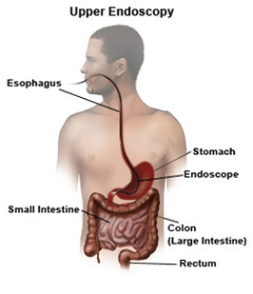
Maar ondertussen…
Opname elders i.v.m. plaatsgebrek hier:
Bloedbraken met stolsels
Gastroscopie: forse mucosale afwijking met lumen versmalling in pars horizontalis met stolsel zichtbaar → biopten; agressief CD20 positief B-cel lymfoom, passend bij diffuus grootcellig B-cel lymfoom
Notes:
PA: De lamina propria diffuse infiltratie van dicht opeengelegen blastaire cellen veelal met bleke kern en prominente nucleolus, immuunhistochemisch positief voor CD79a, BCL6, BCL2, CD10, Mum1. Volgens verslag ook CD20+ (kleuring niet ontvangen). Negativiteit voor de CD3, CD23, CD30, meerdere, ALK-1, CD5, cycline-D1, sulcus 10. Zeer hoge Ki67 expressie, geschat op ca. 95%. Geen overtuigende lymfo-epitheliale laesies. Conclusie: Materiaal ter revisie vanuit afdeling pathologie Isala Klinieken, conform: duodenumbiopten: lokalisatie agressief B-cel non Hodgkin lymfoom zonder MYC-translocatie (elders verricht onderzoek), volgens de WHO-classificatie passend bij een diffuus grootcellig B-cellymfoom.

Slide 8
Conclusie en beleid
DLBCL stadium IV bulky disease, met extranodale lokalisaties in skelet en duodenum
R-IPI score 3
CNS-IPI score 3
Geen MYC-translocatie
Behandeling: reversed R-CHOP
Notes:
Bulky disease = tumorgrootte minstens 1/3 van borstkasbreedte of tenminste 10cm groot.
R-IPI: leeftijd boven 60, WHO-status 3-4, verhoogd LDH, >1 extranodale locatie, stadium III/IV geven punten. Gebruik voor DLBCL, is het zinvol om rituximab toe te voegen aan behandeling? 3 betekent slechte prognose, 4-jaar progression free survival = 53%, estimated overall survival = 55%.
CNS-IPI: leeftijd boven 60, WHO 3-4, verhoogd LDH, >1 extranodale locatie, stadium III/IV en nier of bijnier betrokkenheid geven punten. Gebruik voor DLBCL om risico op relapse/progressie in centraal zenuwstelsel te bepalen. 3 betekent intermediate risico, 2-jaars risico op CNS progressie is 3.4%.
MYC = transcriptiefactor, onco-eiwit. Overexpressie in DLBCL geeft een slechte prognose. Geen FISH/MYC translocatie.

Slide 9
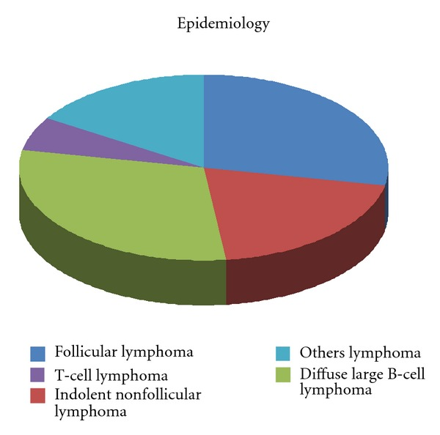
Lymfomen
Hodgkin
Non-Hodgkin
Indolent B-cel NHL
Folliculair lymfoom
Marginaal zone lymfoom
Ziekte van Waldenström
Chronische lymfatische leukemie
Agressief B-cel NHL
Diffuus grootcellig B-cel lymfoom
Mantelcel lymfoom
Burkitt lymfoom
Lymfoom bij afweerstoornissen/posttransplantatie
T-cel/NK-cel NHL
Chiappella, Annalisa & Vitolo, Umberto. (2012). Lenalidomide in Diffuse Large B-Cell Lymphomas. Advances in hematology. 2012. 498342. 10.1155/2012/498342
Notes:
Op het verschil tussen Hodgkin en NHL kom ik straks.
Non-hodgkin lymfomen = maligniteiten van lymfatische cellen (B, T of zelfs NK), vaker buiten lymfoide organen in vergelijking met Hodgkin. Volgens WHO >50 soorten, hier alleen de meest voorkomende genoemd. In EU/VS >80% B-cel, in Azie meer T-cel.
Indolente lymfomen kunnen doorgaans niet worden genezen, maar groeien langzaam. Vaak een wait & see beleid voor goede kwaliteit van leven zonder bijwerkingen totdat je echt een behandeling nodig hebt.
Hodgkin en agressief NHL zijn doorgaans (60-70%) goed te genezen. Agressief vanwege volledige verstoring van de normale klierstructuur.
CLL heet leukemie, wat zou betekenen dat het vooral in het bloed zit, waar een lymfoom meer in de lymfeklieren zit, maar vanwege het gedrag en uiterlijk past CLL toch meer onder de lymfomen. Zit in bloed/beenmerg/lymfeklieren/milt/lever.

Slide 10
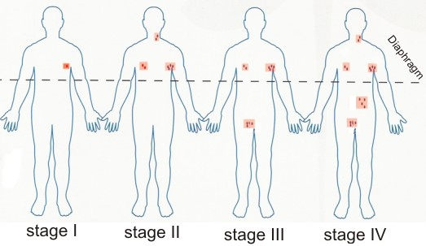
Ann Arbor stadiëring
https://www.lymphomation.org/stage.htm
Notes:
Vraag aan zaal; bij welke lymfomen pas je dit toe? Voor zowel Hodgkin als NHL.
1 = in 1 lymfeklier of 1 lymfeklier regio
2 = in 2/meer lymfeklier regio’s/lymfoide organen aan dezelfde kant van het diafragma
3 = aan beide kanten van het diafragma
4 = wijdverspreid, inclusief extranodale locaties, zoals het beenmerg/lever/pleura

Slide 11
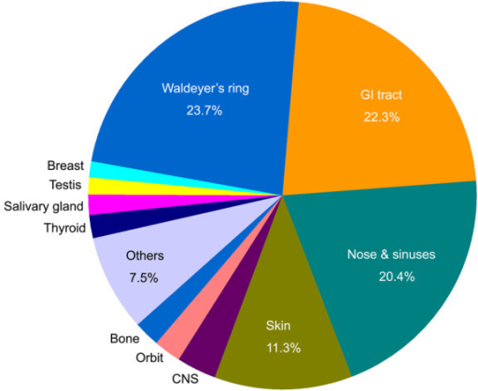
Extranodale lokalisatie
Yang QP, Zhang WY, Yu JB, et al. Subtype distribution of lymphomas in Southwest China: analysis of 6,382 cases using WHO classification in a single institution. Diagn Pathol. 2011;6:77. doi: 10.1186/1746-1596-6-77.
Notes:
Lymfocyten verspreiden zich van nature door het gehele lichaam, dus kunnen lymfomen zich buiten de lymfeklieren ook vaak nestelen in de milt/lever/beenmerg, maar ook in andere organen. Bijvoorbeeld frequent in de huid/maag/darm/botten/hersenen.
Vraag: wat is de waldeyer ring?

Slide 12
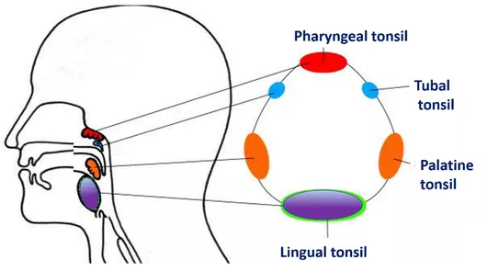
Waldeyer ring
http://www.anatomyqa.com/anatomy/important-question-and-answers-on-head-and-neck-anatomy/palatine-tonsil/
Notes:
Ringvormige positionering van lymfeklierweefsel in neus/keelholte. Bevat met name de keelamandelen (tonsillae palatinae), adenoid, tonsilla lingualis en tonsilla tubaria.

Slide 13
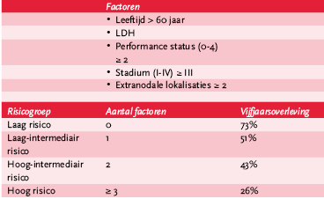
Diffuus grootcellig B-cel lymfoom
Incidentie: 1100/jaar, gemiddeld 60 jaar oud
Symptomen: lymfadenopathie en B-symptomen
Diagnose & stadiëring: (lymfeklier)biopt, CT-hals/thorax/abdomen, PET-CT
http://www.hovon.nl/patients/medical-information/nhl.html#7%20Diffuus%20grootcellig%20B-cellymfoom%20(DLBCL)
Notes:
Meest voorkomende lymfoom in Nederland. Start meestal in lymfeklier, maar kan ook in darmen/botten/hersenen. Reageert goed op chemo.
Overige klachten afhankelijk van lokalisatie, pijnloze lymfeklieren. Vraag aan zaal wat B-symptomen zijn: koorts, nachtzweten, gewichtsverlies. Komt door cytokines vrijgekomen uit de tumor, heeft een relatie met de agressiviteit
CD20 en CD45+, CD3-
IPI = internationale prognostische index.
R-IPI: leeftijd boven 60, WHO-status 3-4, verhoogd LDH, >1 extranodale locatie, stadium III/IV geven punten. Gebruik voor DLBCL, is het zinvol om rituximab toe te voegen aan behandeling? 3 betekent slechte prognose, 4-jaar progression free survival = 53%, estimated overall survival = 55%. (volgens de HOVON site is dit na rituximab toevoeging uit enkele studies, maar weer weerlegd door recente analyses)
CNS-IPI: leeftijd boven 60, WHO 3-4, verhoogd LDH, >1 extranodale locatie, stadium III/IV en nier of bijnier betrokkenheid geven punten. Gebruik voor DLBCL om risico op relapse/progressie in centraal zenuwstelsel te bepalen. 3 betekent intermediate risico, 2-jaars risico op CNS progressie is 3.4%.

Slide 14
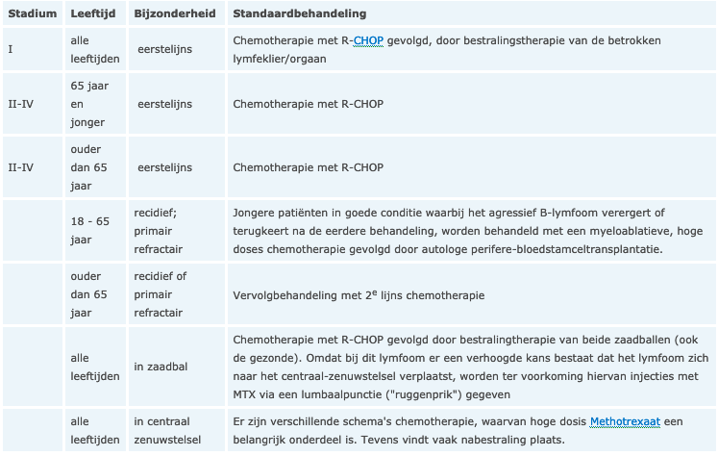
Behandeling DLBCL
https://www.hematologienederland.nl/rijpe-b-cel-lymfomen#diffuus

Slide 15
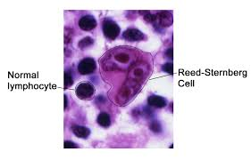
Hodgkin lymfoom
30% van de maligne lymfomen, incidentie: 350/j, 15-24 jaar of >60 jaar oud
Reed-Sternbergcellen
Behandeling:
Stadium I/II: 3-4 ABVD kuren + radiotherapie
Stadium III/IV: 6-8 ABVD of 8 BEACOPP kuren
Prognose:
Stadium I/II >90% genezing
Stadium III/IV >75% genezing
Recidief <70 jaar in goede conditie ➔ autologe SCT
Notes:
Vraag aan zaal: wat is het onderscheid met NHL?
Hodgkin lymfoom = 1 ziekte. Bevat Reed-Sternbergcellen (volwassen B-cellen, opvallend groot, >1 nucleus), ontstaat altijd in lymfeklier, zit in hals/oksel/mediastinum, soms hepatosplenomegalie. CD15 en CD30 positief.
ABVD = adriamycine, bleomycine, vinblastine, dacarbazine
BEACOPP = bleomycine, etoposide, adriamycine, cyclophosphamide, oncovin (vincristine), procarbazine, prednison, dit is heel intensief
Met autologe SCT is alsnog genezing mogelijk

Slide 16
Folliculair lymfoom
Folliculair groeipatroon in lymfeklieren
Geen genezing, maar groeit zeer traag
1/3 transformeert naar snelgroeiend lymfoom
Prognose m.b.v. FLIPI-score → 10-jaars overleving 35-70% afhankelijk van score
Gradering o.b.v. grootte lymfocyten
Behandeling:
Graad 1/2 en stadium I/II: RT
Graad 1/2 en stadium III/IV: chemo + evt. RT
Graad 3: chemo + evt. RT bij stadium I
Notes:
Folliculair lymfoom groeit in een cirkelvormig (folliculair) patroon in de lymfeklieren, dit is niet hoe de normale B-cellen zijn geordend. Meestal lymfomen in zowel lymfeklieren als beenmerg.
Niet te genezen, zeer traag groeiend
Gemiddelde overleving 10-15 jaar. Pas behandeling bij symptomen.
1/3 veranderd in snel groeiend diffuus B-cel lymfoom
Prognose met FLIPI score (folliculair lymfoom IPI): >60 jaar, stadium III of IV, >4 betrokken LK, Hb <7.5, LDH verhoogd. Laag risico = 0 of 1 punt, gemiddeld = 2, hoog =3-5. 10-jaarsoverleving: 70-50-35%.
Graad is afhankelijk van de grootte van de lymfocyten. 1 = klein, 2= beide, 3 = grote.
Chemo meestal R-CHOP

Slide 17
R-CHOP bij NHL
Rituximab, cyclofosfamide, doxorubicine, vincristine, prednison
Anti-emetica: akynzeo
6 dagen excreta bescherming
Als R-CHOP-14: G-CSF en PJP profylaxe
Let op:
Dosisaanpassingen bij nierfunctiestoornissen of verhoogde transaminasen/bilirubine
Overgevoeligheidsreactie op rituximab
Tumorlyse
iProva protocol: CHOP
Notes:
Elke 2-3 weken, 3-8 kuren.
Als elke 2 weken (R-chop-14) neulasta (=G-CSF = granylocyt-colony stimulating factor) en PJP profylaxe (cotrim 1dd 480mg), verder geen AB profylaxe.
Akynzeo = 5-HT3 receptor antagonist.
Vraag aan zaal: wat zijn belangrijke dingen om in de gaten te houden tijdens de kuur?
Rituximab overgevoeligheid: gewoon als normaal, stop infuus, tavegyl, adrenaline, evt ventolin. Voor late reactie eventueel 25mg prednisolon iv. Soms kan het met aanpassingen later wel alsnog gegeven worden (zoals langzamere infusie).
R-CHOP = rituximab, cyclofosfamide, doxorubicine (= hydroxydaunorubicin = adriamycine), vincristine (=oncovin), prednison. Reversed maakt: dag -3 tot +1 prednison, ipv dag +1 tot +5.

Slide 18
Tumorlyse syndroom
⬆ urinezuur, kalium, fosfaat ⬇ calcium
➔ hartritmestoornissen en nierfunctiestoornissen
Hoog risico bij:
Agressieve NHL met grote tumormassa en verhoogd LDH
Als voor behandeling al spontane TLS
Preventie:
Optimale uitscheiding uraten middels hyperhydratie
Remmen uraatsynthese middels allopurinol
Eventueel eenmalig 3mg rasburicase bij hoog risico op TLS
http://www2.hematologie-amc.nl/JHM-TLY-010_Tumorlysis
Notes:
Tumorlyse kan spontaan, maar vooral onder invloed van therapie.
Vraag aan de zaal: welke labafwijkingen verwacht je bij tumorlyse; verhoogd urinezuur, kalium en fosfaat, verlaagd calcium. Vraag 2, waarom is dit gevaarlijk? ➔ neerslagen van urinezuur en calciumfosfaat in de nieren (en andere organen) ➔ obstructieve anure nierinsufficientie ➔ overvulling, hartritmestoornissen.
Complete tumorlyse lab = kreat, kalium, calcium, fosfaat, urinezuur, bicarbonaat, LDH en lactaat.
Vraag aan de zaal: hoe probeer je tumorlyse syndroom te voorkomen?
Hyperhydratie voor optimale uitscheiding uraten: gluc/Nacl of nacl 0.65% 3L/24u, zn incl lasix. Geen 0.9% vanwege hoge Na en Cl belasting. Alkaliniseren met NaBic alleen als metabole acidose.
Allopurinol 300mg 1dd p.o./i.v., dosering aanpassen op nierfunctie.
Rasburicase = uraatoxidase enzym, katalyseert enzymatische oxidatie van urinezuur naar allantoine, dat wordt makkelijk door de nieren uitgescheiden.
Corrigeer hoog fosfaat met binders/calcichew, hoog kalium met resonium/bic/glucose

Slide 19
Take home
Let op klachten van extranodale lokalisaties als (eerste) uiting van een lymfoom
DLBCL, Hodgkin en folliculair lymfoom komen frequent voor, prognose is sterk afhankelijk van het soort lymfoom en het stadium
Let bij het starten van de behandeling op het ontstaan van tumorlyse

Slide 20
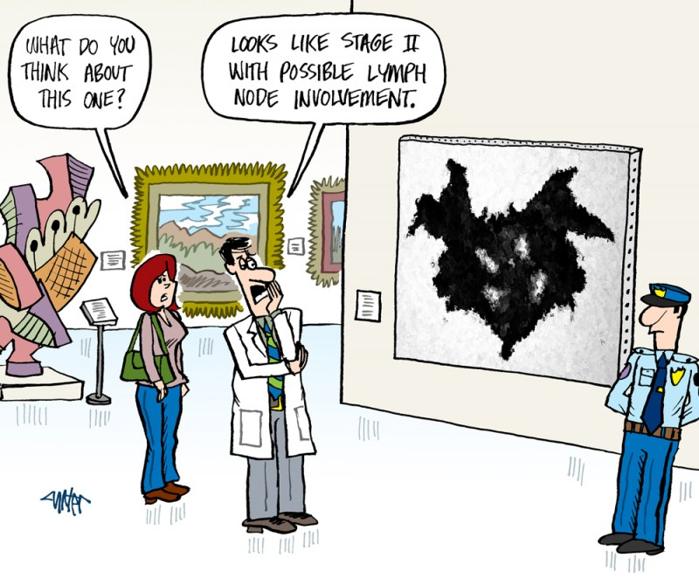
Vragen?

